Slide 1
Cyberhate a diskriminace
ZUR388 Specifika online komunikace
Marie Bedrošová

Slide 2
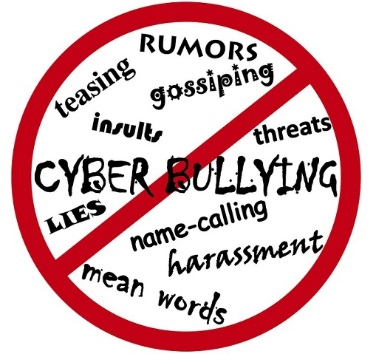
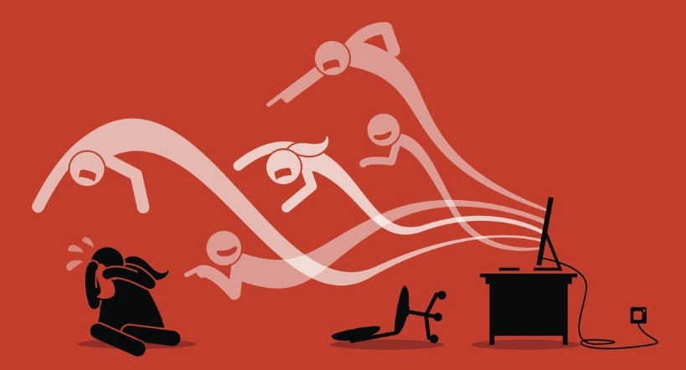
Cyber aggression / agrese online
Opakování z minulé hodiny: co je to kyberagrese?
Definice vychází z tradiční offline agrese
Kyberagresi můžeme definovat jako úmyslné jednání způsobující újmu jiné osobě nebo osobám pomocí počítačů, telefonů nebo jiných elektronických zařízení, a které je obětí vnímáno s averzí. (Schoffstall & Cohen, 2011).
Různé typy kyberagrese: cyberhate, cyberbullying, cyberharassment, cyberstalking, cyberterrorism, flaming, outing, …
Jaký je rozdíl mezi kyberšikanou a kybernenávistí?

Slide 3
Cyberhate / kybernenávist
Hate speech / nenávistné projevy spadají do skupiny tzv. hate crimes
  Protiprávní činy proti lidem, majetku nebo organizaci na základě toho, že je k těmto objektům deliktní činnosti přiřčena kolektivní identita a jsou kvůli této identitě nenávistně napadeni. (Mareš, 2011)
Collective identity
Social identity
Personal identity
Kolektivní identita – příslušnost ke skupině, sdílení určitých znaků
  Etnicita, národnost, náboženství, sexuální orientace, gender, postižení, třída, politická orientace, věk, …

Slide 4
Cyberhate / kybernenávist
Hate speech
  Všechny formy projevů, které šíří, podněcují, propagují nebo ospravedlňují rasovou nenávist, xenofobii, antisemitismus nebo jiné formy nenávisti založené na netoleranci. (Evropská rada, 2013)
  Hate speech is defined as bias-motivated, hostile, malicious speech aimed at a person or a group of people because of some of their actual or perceived innate characteristics. It expresses discriminatory, intimidating, disapproving, antagonistic, and/or prejudicial attitudes towards those characteristics, which include gender, race, religion, ethnicity, color, national origin, disability or sexual orientation. Hate speech is intended to injure, dehumanize, harass, intimidate, debase, degrade and victimize the targeted groups, and to foment insensitivity and brutality against them. (Cohen-Almagor, 2011).

Slide 5
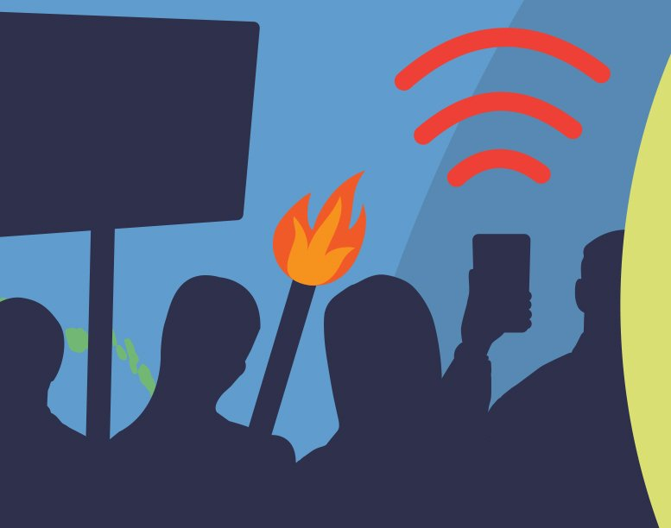
Cyberhate / kybernenávist
Cyberhate
  Jakékoliv použití informačně komunikačních technologií k šíření antisemitských, rasistických, bigotních, extrémistických a teroristických obsahů a informací. (Anti-Defamation League, 2010).
Podobá se kyberšikaně, ale útočí na kolektivní identitu spíše než na osobní identitu. (Hawdon et al., 2015)
Obětí může být jedinec i skupina!

Slide 6
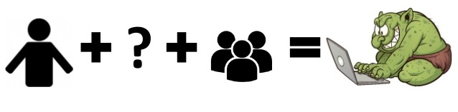
Cyberhate / kybernenávist
Cyberhate má kořeny v offline podmínkách a offline extremismu; známý fenomén v „novém“ prostředí
Specifika online prostředí – jak mohou ovlivňovat hate speech?
Disinhibice (Suler, 2004)
  Negativní / pozitivní
  Anonymita, neviditelnost, asynchronicita, solipsistické introjekce, disociativní imaginace, minimalizování autorit
Jednoduchá tvorba a distribuce obsahů, širší dosah, jednodušší organizace a mobilizace, horší regulace, …
Intertextualita, multimedialita, …
Douglas (2010) – hlavní cíle online hate skupin: propojovat, vzdělávat, rekrutovat.

Slide 7
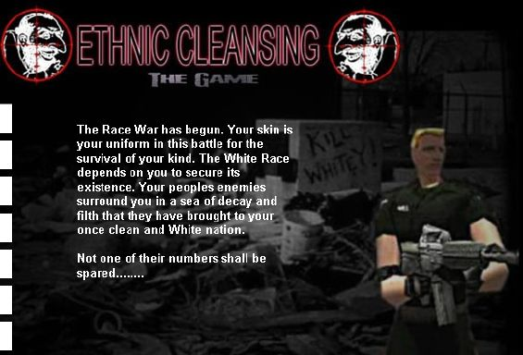
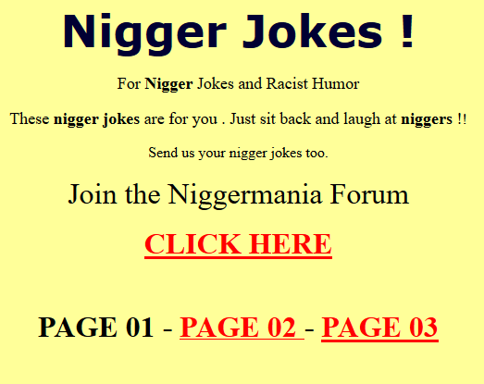

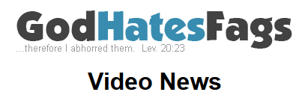
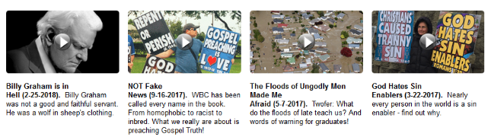

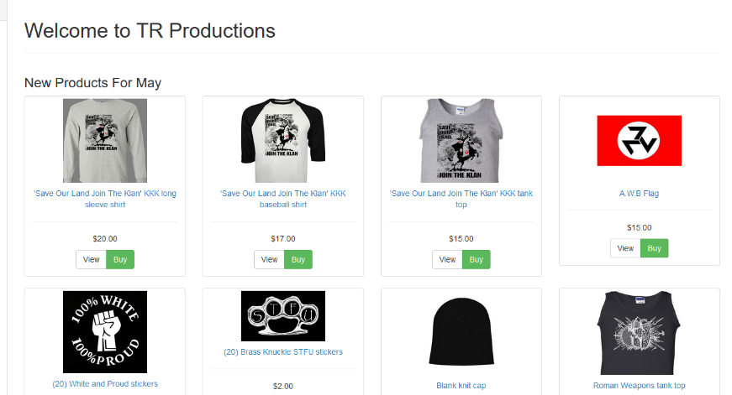


Slide 8
Teorie sociální identity, uncertainty identity theory
Teorie sociální identity?

Slide 9


Teorie sociální identity, uncertainty identity theory
Teorie sociální identity
Uncertainty identity theory
Tajfel, 2010
Osobní a sociální identita
Členství v určité skupině
Součást našeho sebepojetí; sdílené normy, hodnoty; ovlivňuje jednání
Skupinová a meziskupinová interakce
In-group favoritism, in-group bias
Hogg, 2000
Snížení pocitu nejistoty
Sebekategorizace a identifikace se skupinou
Předepsané normy a hodnoty skupiny (pro intraskupinové i interskupinové interakce)
Entitativita skupin – jasné ohraničení, vymezenost, vnitřní homogenita, společný cíl
Hategroups – vysoce entitativní
Příklad (in-group a out-group)?

Slide 10
Hate sites and hate groups
Online komunity – Na základě čeho můžeme hate skupiny vnímat jako online komunity?
  Sdílená identita, zájmy, cíle
  Vzájemná podpora členů, pocit sounáležitosti, podpora sebe-exprese
  Posilování postojů
  Potlačení nesouhlasných názorů
  …
Diskurz – Jakých komunikačních strategií hate groups využívají?
  Jen zřídka přímo vybízí k násilí a agresi nebo je obhajují – proč?
  Racionalizace předsudků, ospravedlňování svého postoje, snaha o „objektivitu“

Slide 11
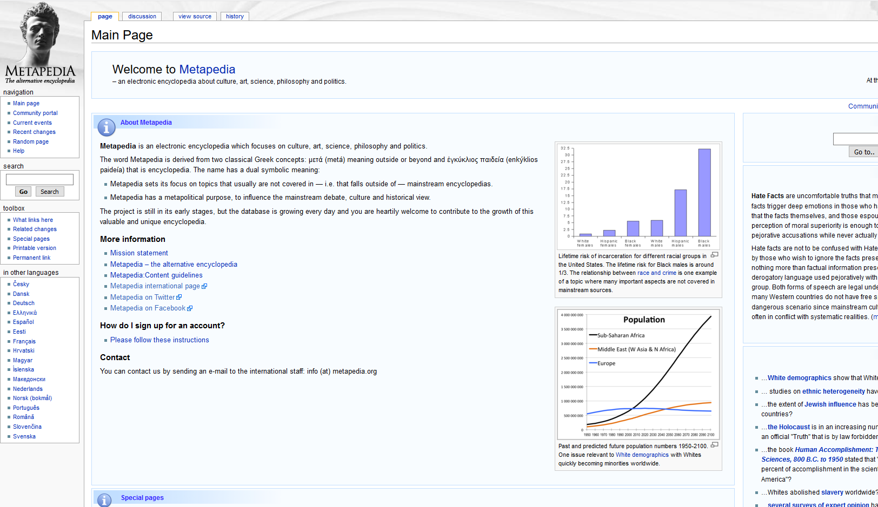
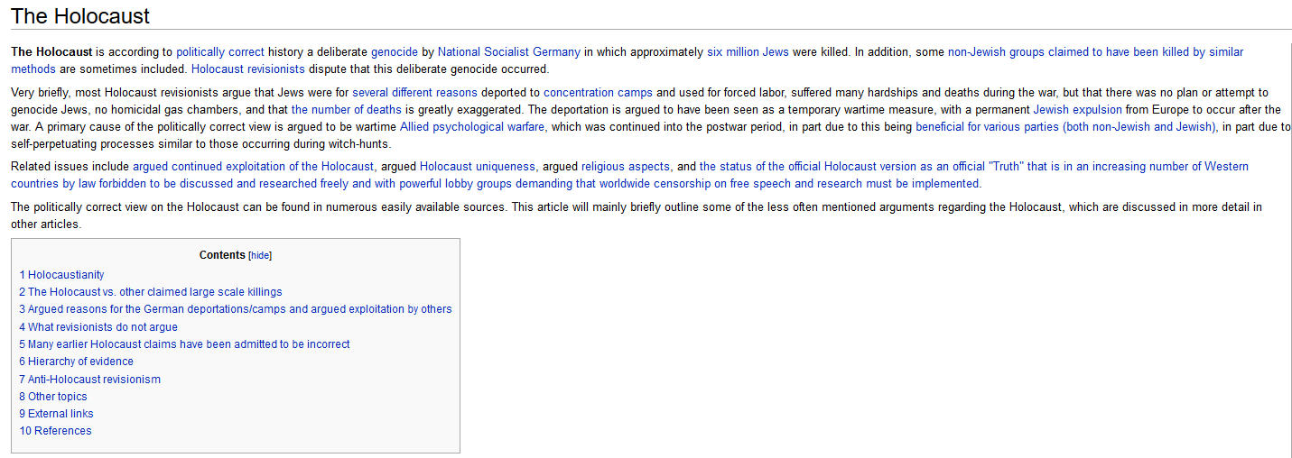


Slide 12

Anti-imigrantské diskuzní fórum a emoce
Katrina Bloch (2016). “It is just SICKENING”: Emotions and discourse in
an anti-immigrant discussion forum.
Americans for Legal Immigration Political Action Committee (ALIPAC)
Role emocí ve vytváření morální skupinové identity (neutralizace rasistického stigmatu)
Analýza diskuzních příspěvků na stránce ALIPAC – 3 hlavní role emocí v diskurzu

Slide 13
Anti-imigrantské diskuzní fórum a emoce
1. Členství ve skupině a kolektivní morální identita zakotvená v patriotismu
  Sounáležitost, komunita, „safe space“
  Morální superiorita
  Patriotismus
  I promise you will feel very good about yourself when you join in the fight, and we welcome all people who are concerned for their country, If you are “racist” this is not the forum for you but if you are a “Protectionist” and your concern is protecting our great nation, one of what use to be a Nation of Law and Order and is quickly turning into chaos and anarchy, Please get involved and encourage others to do the same. “BE A PROTECTIONIST AND JOIN IN BECAUSE YOU ARE A PATRIOT AND YOU LOVE YOUR COUNTRY!!”

Slide 14
Anti-imigrantské diskuzní fórum a emoce
2. Neutralizace rasistického stigmatu
  Konstrukce sebe jako obětí, jejichž morálka je neprávem zpochybňována
  Reverzní rasismus
    The REAL truth, anti-WHITE racism is JUST as IMMORAL and WRONG as anti-NON-white racism. It is just SICKENING to hear racism against non-whites described as a hate crime when racism against whites is NOT similarly denounced.
    They know they don’t have a “leg to stand on” and try to use the only card they have, racist. What a joke, you are the racist here, not American citizens who are fighting for THEIR country.

Slide 15
Anti-imigrantské diskuzní fórum a emoce
3. Racionální emoce zakotvené ve faktech
  Překonání dichotomie racionality a iracionality/emocionality
  Odkazy na statistiky, zprávy, novinové články apod. – „morální šoky“
    Imigranti jako násilníci, zločinci
  Vytváření empirické kredibility
    If you want to be able to ask your politicians: “In tolerating illegal immigration, EXACTLY how many Americans is it acceptable with you to be molested, raped, seriously injured, killed, and murdered to save ten cents on a head of lettuce?” you had better know the actual numbers so that you can nail their PC correct excuse and their sorry asse to the wall with the facts.

Slide 16
Moral disengagement / morální vyvázání
Albert Bandura, 1999
Seberegulace (sociální sankce a internalizované sebesankce jako kontrolní mechanismy)
Morální vyvázání – vypojení těchto seberegulačních mechanismů (postupné vyvázání)
Mechanismy:
  Morální ospravedlnění (např. dosažení vyššího cíle)
  Eufemistické označování (např. „boj za svobodu“ místo zabíjení)
  Výhodné srovnávání (vlastní jednání se jeví méně závažné proti jinému)
  Přenesení odpovědnosti (např. přisouzení odpovědnosti autoritě)
  Rozptýlení odpovědnosti (zastírá přímý vztah mezi jednáním a důsledky; např. kolektivní jednání)
  Nevšímavost k důsledkům nebo jejich zkreslení
  Dehumanizace obětí (např. „uprchlík“, „migrant“, „cizinec“)
  Atribuce viny (agresor vnímá své násilí jako vynucené provokací, oběti si za to mohou samy)

Slide 17
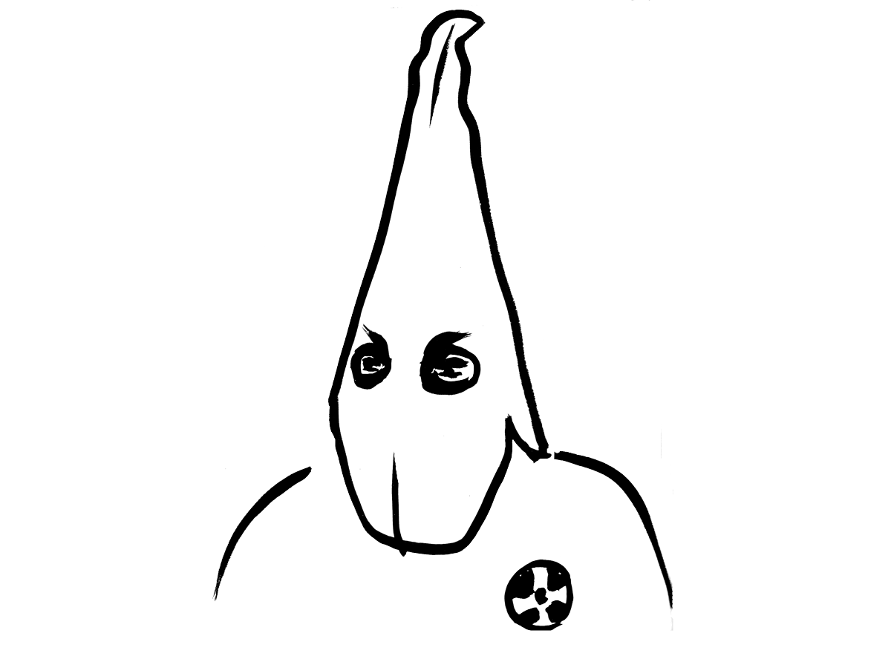
Příklad hate site diskurzu – KKK na internetu
Rachel Schmitz (2016). Intersections of hate: Exploring the transecting dimensions of race, religion, gender, and family in Ku Klux Klan Web sites.
11 přidružených stránek
Analýza textuálních i vizuálních obsahů
Intersekcionální přístup (feminismus) – multidimenzionalita sociální reality
  Intersectionality incorporates all dimensions of social statuses in lieu of selectively choosing which characteristics to highlight.
Intersekce rasy, genderu, rodiny a náboženství

Slide 18
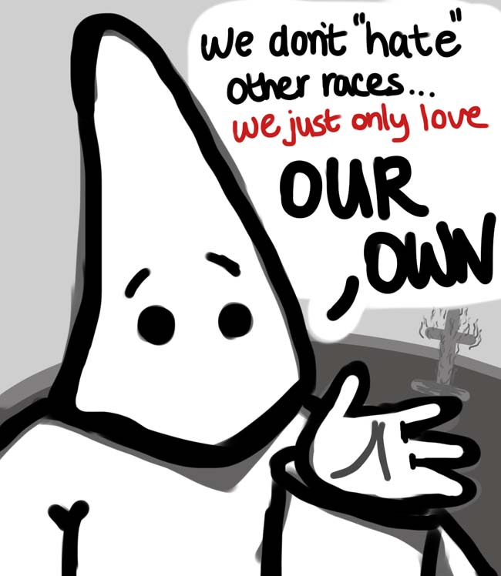
KKK na internetu
4 témata:
  Bílá solidarita
  Kult árijského křesťanství
  Árijská klanová maskulinita
  Heteronormativní hodnoty nukleární rodiny
Impression management, snaha dekonstruovat negativní stereotypy (cílí tak na potenciálně širší členskou základnu)
Jen málo stránek přímo obhajuje násilí nebo k němu vybízí

Slide 19
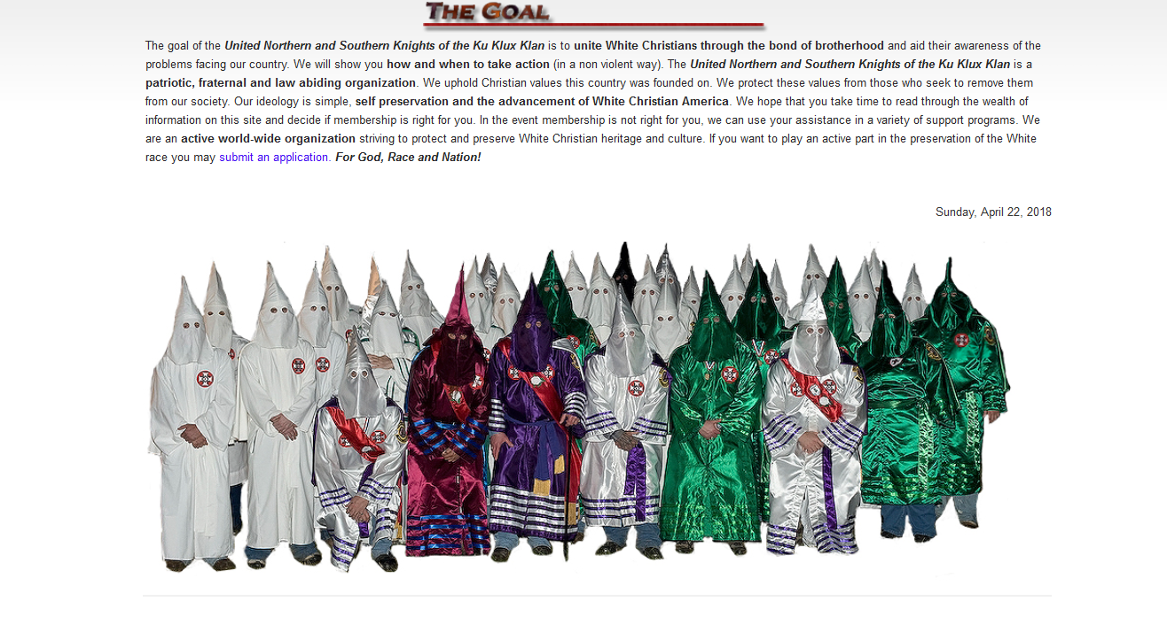
United Northern and Southern Knights of the Ku Klux Klan (unskkkk.com)

Slide 20
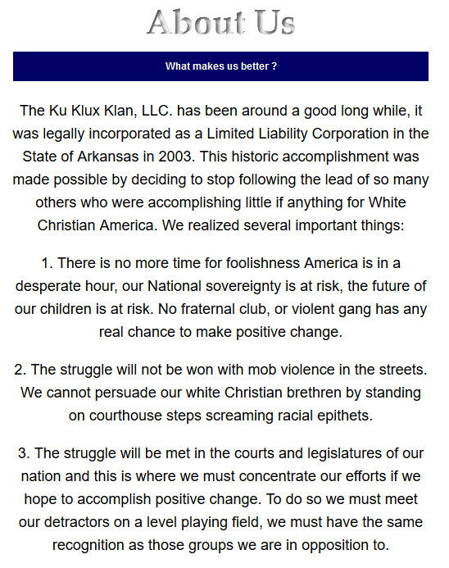
The Ku Klux Klan, LLC. (www.kukluxklan.bz)

Slide 21
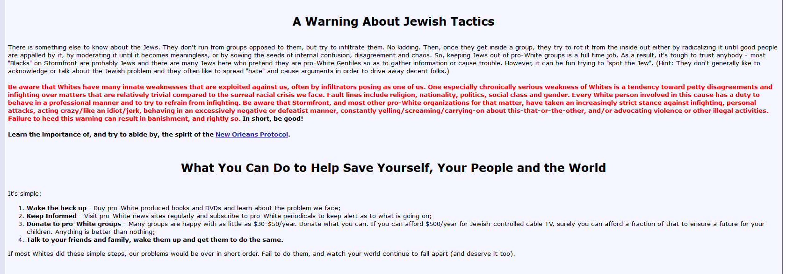
Stormfront (www.stormfront.org)

Slide 22
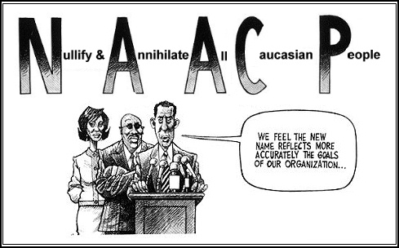
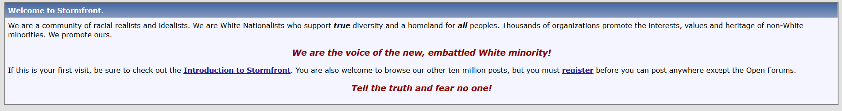
KKK na internetu
1. Bílá solidarita
  Obrana „bílých práv“, oslava „bílé kultury“ (kulturní pluralismus jako hrozba)
  Narativy oběti
    National Association for the Advancement of Colored People (NAACP)
  Rekrutování nových členů (mladí lidé)
Aryan Nations Knights of the Ku Klux Klan (2014)
Extrémistická diskuzní stránka Stormfront (www.stormfront.org)

Slide 23
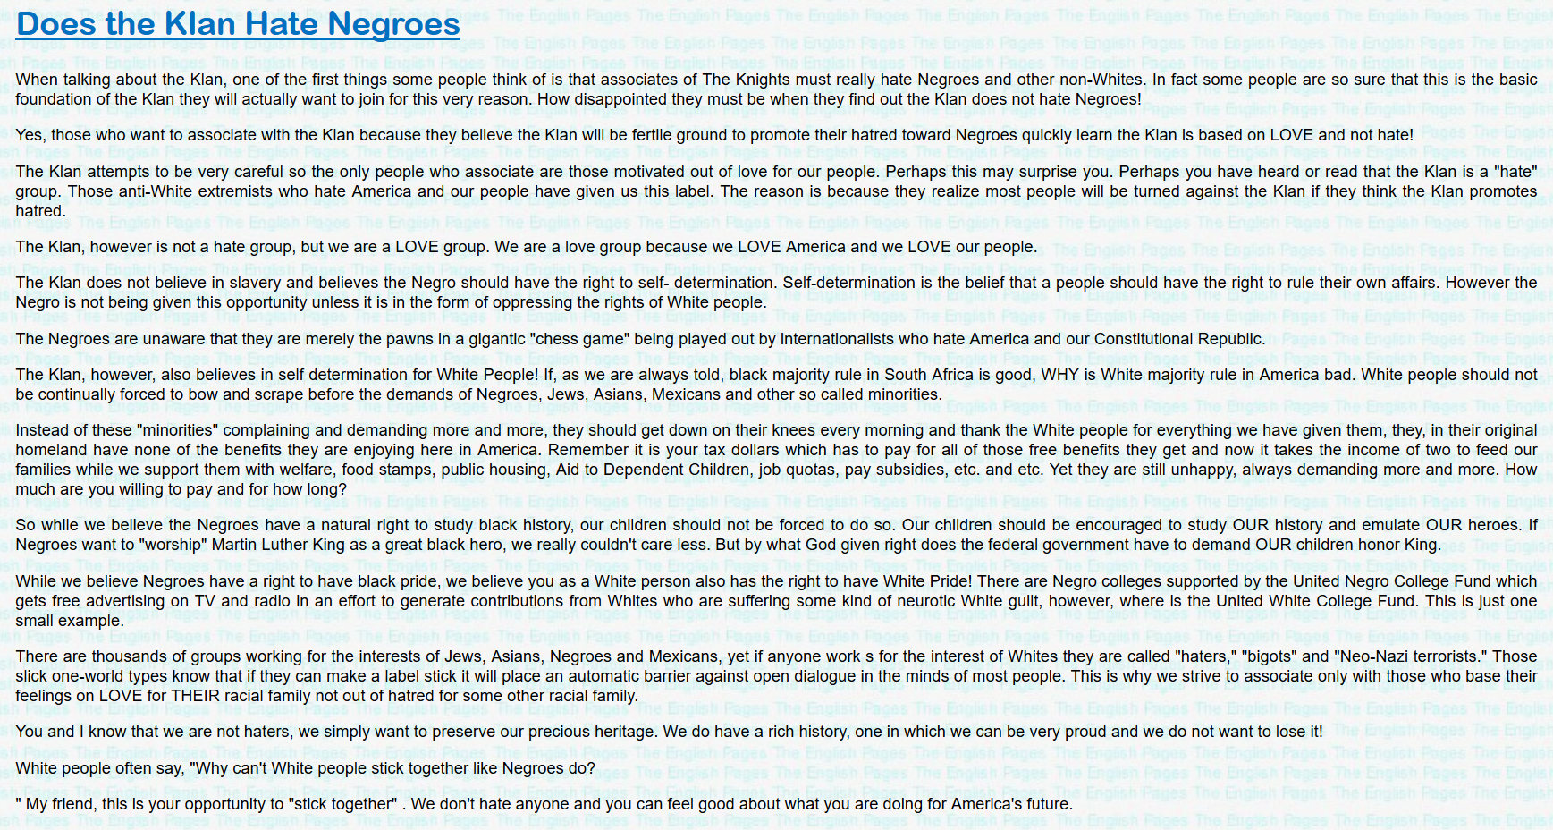

Slide 24
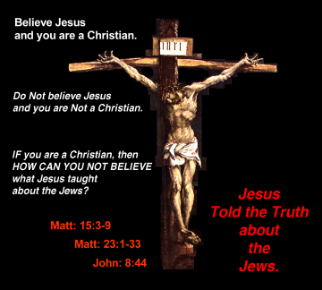
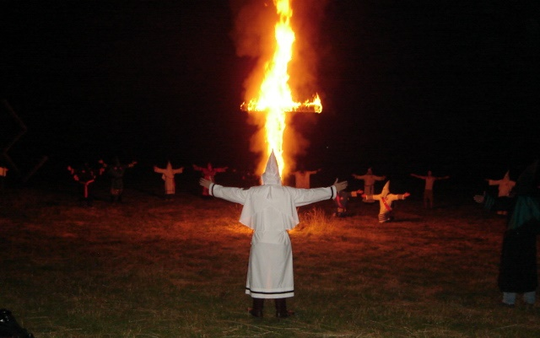
KKK na internetu
2. Kult árijského křesťanství
  Silná křesťanská doktrína
  Citace z Bible a jejich selektivní interpretace
  Náboženská hierarchie
White Camelia Knights of the Ku Klux Klan (www.wckkkk.org)
Mississippi White Knights (mississippiwhiteknights.com)

Slide 25
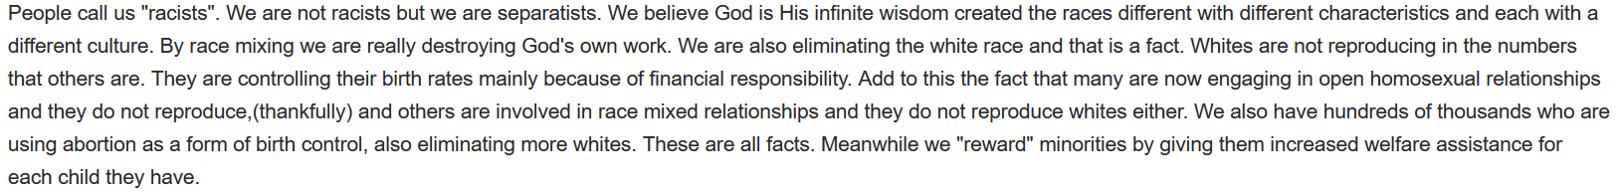
United Northern and Southern Knights of the Ku Klux Klan (unskkkk.com)

Slide 26
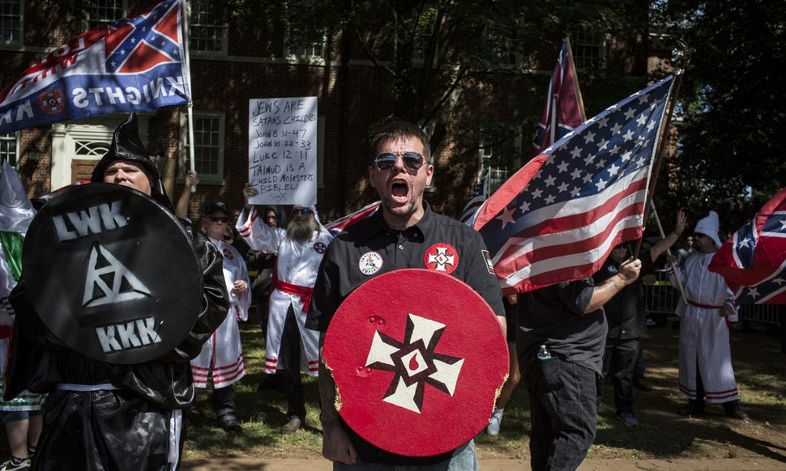
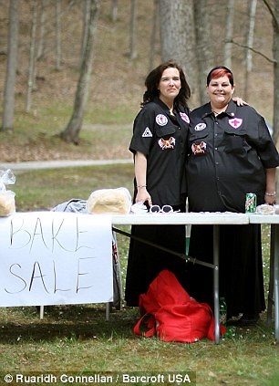
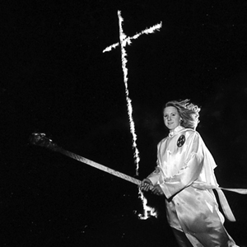
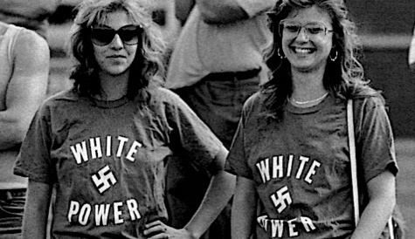
KKK na internetu
3. Árijská klanová maskulinita
  Hegemonní maskulinita
  Maskulinizovaná terminologie na webech, marginalizace feminity
    We as Klansmen should never entertain the idea of failure. Failure should be shameful to us. Once a situation has been undertaken, follow it through to the end.
    Klan members as soldiers engaged in warfare on the front lines . . . taking the heat while standing up for White people.
    Our women are asking ‘Where are our White Men? Who will stand for us and our children?‘
Women of KKK (1920), menší online prezence

Slide 27





The United Klans of America (www.theuka.us)

Slide 28
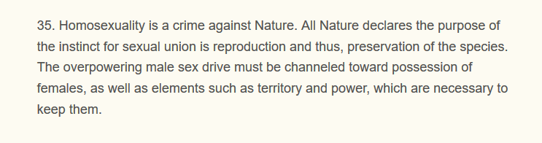
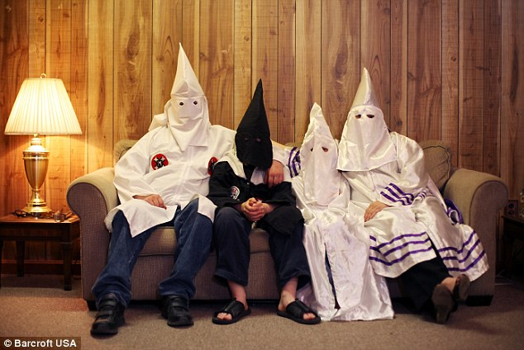

KKK na internetu
4. Heteronormativní hodnoty nukleární rodiny
  Tradiční rodinné hodnoty
The United Klans of America (www.theuka.us)

Slide 29
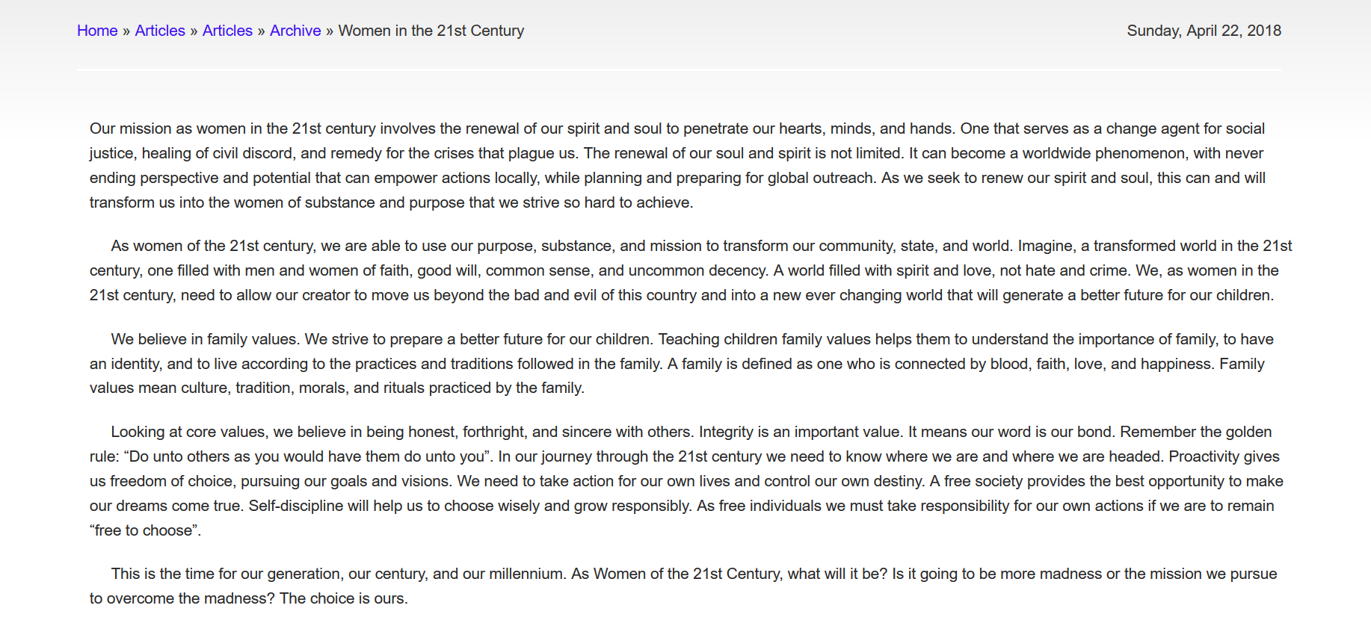
United Northern and Southern Knights of the Ku Klux Klan (unskkkk.com)

Slide 30
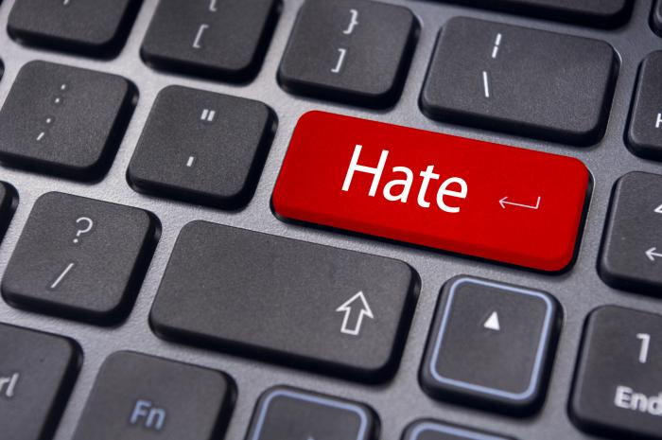
Statistiky cyberhate
3 typy zkušeností:
  Expozice – setkání se s cyberhate
  Viktimizace – oběť cyberhate
  Agrese – produkce nenávistných obsahů (hate stránek, příspěvků, komentářů, zpráv, obrázků, videí, …)

Slide 31
Nejčastější témata a cíle cyberhate?
In the past three months, have you seen hateful or degrading writings or speech online, which inappropriately attacked certain groups of people or individuals?
Hawdon et al. (2015). Online Extremism and Online Hate: Exposure among Adolescents and Young Adults in Four Nations.
4 země; data 2013-2014; 15-30 let
Costello et al. (2016). Who views online extremism? Individual attributes leading to exposure.
USA; data 2015; 15-36 let

Slide 32
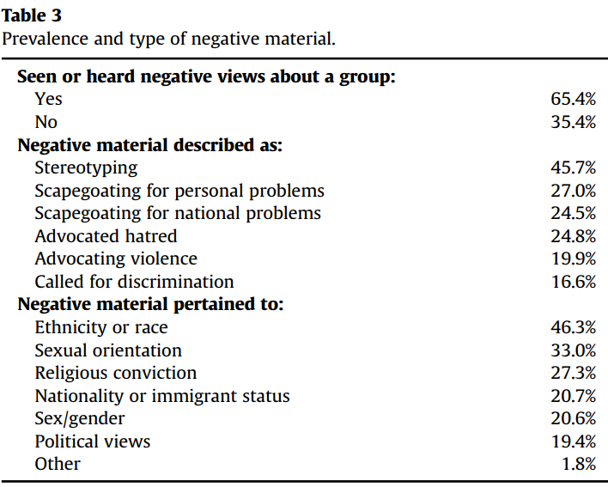
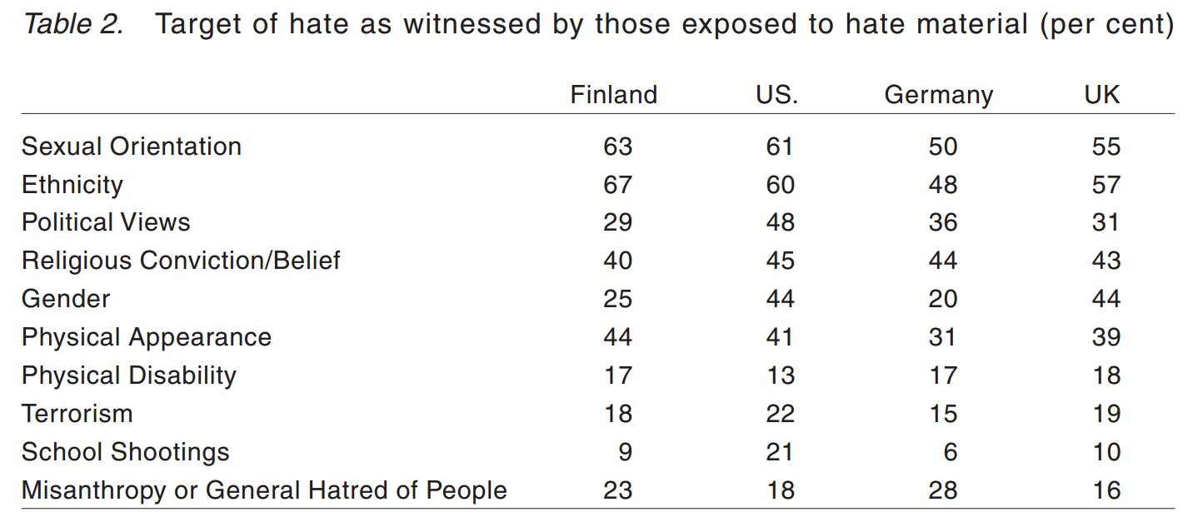
Nejčastější témata a cíle cyberhate?
Hawdon et al. (2015). Online Extremism and Online Hate: Exposure among Adolescents and Young Adults in Four Nations.
4 země; data 2013-2014; 15-30 let
Costello et al. (2016). Who views online extremism? Individual attributes leading to exposure.
USA; data 2015; 15-36 let

Slide 33
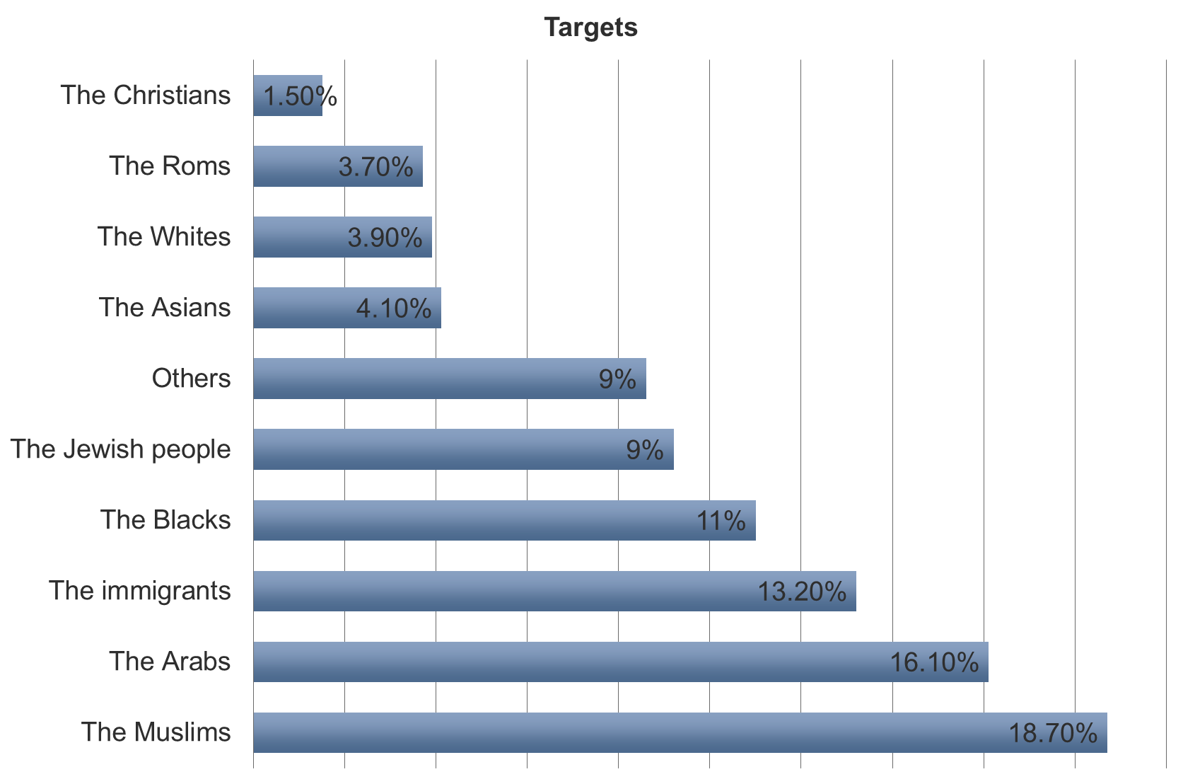
Nejčastější témata a cíle cyberhate?
Blaya, C. et al. (2016). The involvement of the young people in cyberhate.
Francouzská studie
Online dotazník (studenti 11-20)
Expozice: 35,2 %

Slide 34
Cyberhate expozice a viktimizace
Hawdon et al. (2015). Online Extremism and Online Hate: Exposure among Adolescents and Young Adults in Four Nations; data 2013-2014; 15-30 let.
EUKO 2017-2018; 12-18 let.

Slide 35
Cyberhate expozice a viktimizace – „důsledky“
Nižší sociální důvěra
  Generalizovaná (online i offline)
  Partikulární (rodina, přátelé, sousedi)
  Expozice
Nižší subjektivní pocit štěstí a spokojenosti se životem
  U expozice i viktimizace
Näsi et al. (2015). Exposure to online hate material and social trust among Finnish youth.
Keipi et al. (2018). Exposure to online hate material and subjective well-being.

Slide 36
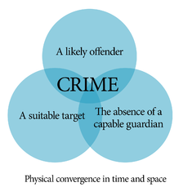
Kdo se s cyberhate setkává?
Online aktivita
  Počet používaných sociálních sítí ?
  Čas strávený online (tvar ∩)
  Navštěvování nebezpečných stránek (násilí, sebevraždy, pro-ana apod.)
  Agresoři cyberhate (viktimizace)
  Předchozí viktimizace (online i offline)
RAT – Routine Activity Theory

Slide 37
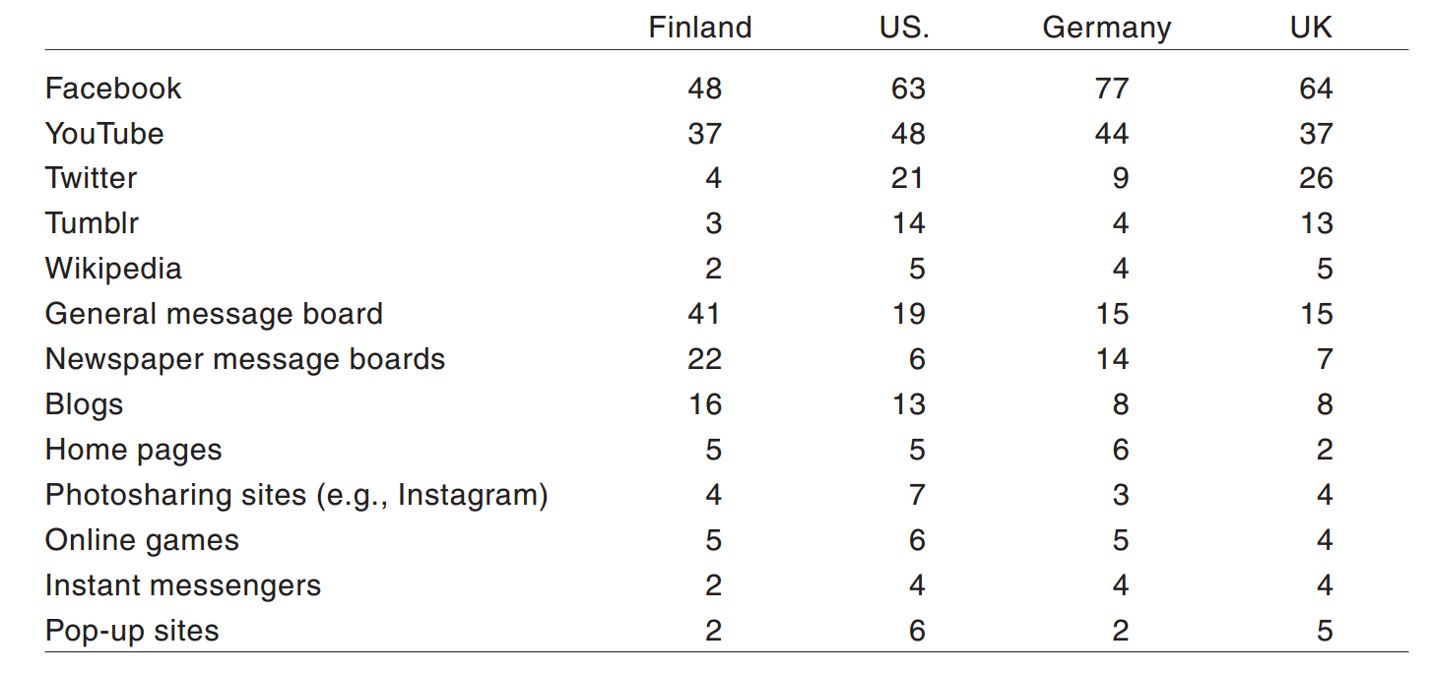
Kdo se s cyberhate setkává?
Online aktivita
  Počet používaných sociálních sítí
  Čas strávený online (tvar ∩)
  Navštěvování nebezpečných stránek (násilí, sebevraždy, pro-ana apod.)
  Agresoři cyberhate(viktimizace)
  Předchozí viktimizace (online i offline)
RAT – Routine Activity Theory

Slide 38
Kdo se s cyberhate setkává?
Online aktivita
  Počet používaných sociálních sítí
  Čas strávený online (tvar ∩)
  Navštěvování nebezpečných stránek (násilí, sebevraždy, pro-ana apod.)
  Agresoři cyberhate (viktimizace)
  Předchozí viktimizace (online i offline)
RAT – Routine Activity Theory

Slide 39
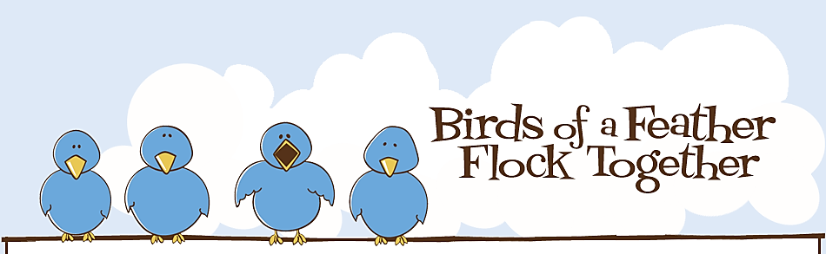
Kdo se s cyberhate setkává?
  Costello et al. (2016). Who views online extremism?
    USA; data 2015; 15-36 let
  Imigrační status rodičů
  Etnicita
    Běloši více než Afroameričané
  Nedůvěra ve vládu
flocking & feathering

Slide 40
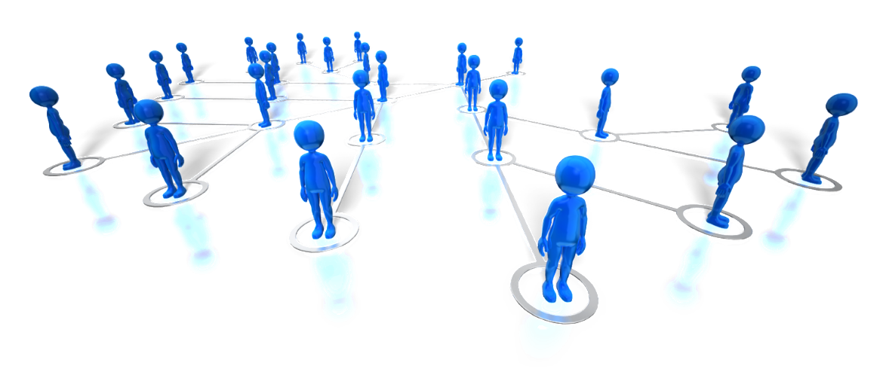
Vliv sociálních vazeb?
Oběti online hate
  Nižší vazby na offline komunitu (přátelé, rodina)
  Vyšší identifikace s online komunitou
Agresoři online hate
  Nižší offline důvěra
  Vyšší online důvěra, pocit přináležitosti k online komunitě
  Žijící sami
  Muži (o 3 % více)
Keipi et al. (2017). Social Tie Strength and Online Victimization.
Kaakinen et al. (2018). Social capital and online hate production.

Slide 41
Agresoři cyberhate
Kaakinen et al. (2018). Social capital and online hate production.
EUKO 2017-2018.

Slide 42

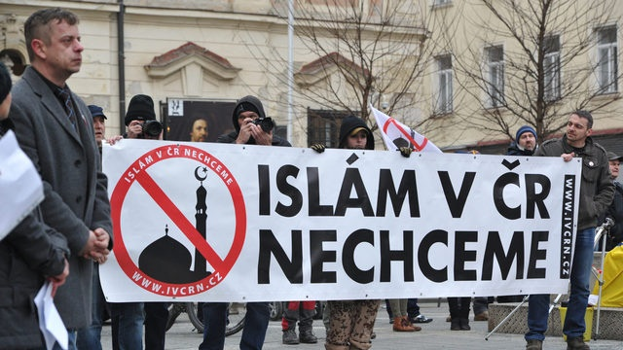
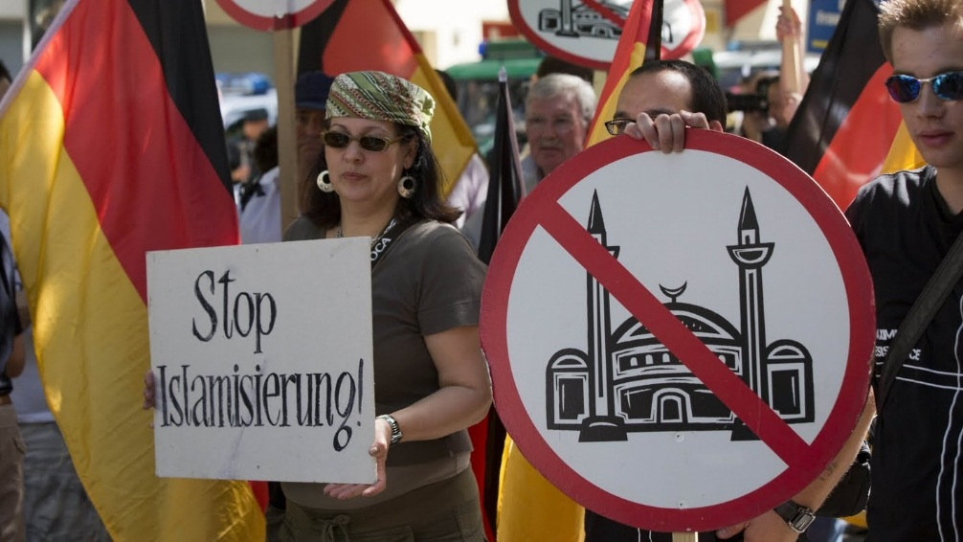
Cyberhate na sociálních médiích – ČR a Německo
Hanzelka, Schmidt (2017). Dynamics of Cyber Hate in Social Media: A Comparative Analysis of Anti-Muslim Movements in the Czech Republic and Germany.
Uprchlická krize; ČR (Iniciativa proti Islámu), Německo (Pegida)
Analýza komentářů na Facebookových stránkách (2016)

Slide 43

Cyberhate na sociálních médiích – ČR a Německo
Teorie meziskupinového kontaktu (intergroup contact theory) – 1954, Gordon Allport
4 podmínky pro snížení předsudků:
  Stejný status skupin (v momentě kontaktu)
  Stejné cíle
  Spolupráce
  Podpora autorit, práva a zvyků
Situace v ČR a Německu?

Slide 44
Cyberhate na sociálních médiích – ČR a Německo
Cyberhate komentáře a jejich cíle
 | Pegida | Iniciativa proti Islámu
Imigranti, uprchlíci | 58 % | 35 %
Muslimové | 6 % | 26 %
Vlády | 7 % | 15 %
Politické elity (EU, USA) | - | 7 %
„Příznivci“ imigrantů | 23 % | 13 %
Ostatní | 6 % | 4 %
 | Pegida | Iniciativa proti Islámu
Cyberhate komentáře | 7 % | 20 %
Verbální | 5 % | 13 %
Násilné | 2 % | 7 %

Slide 45
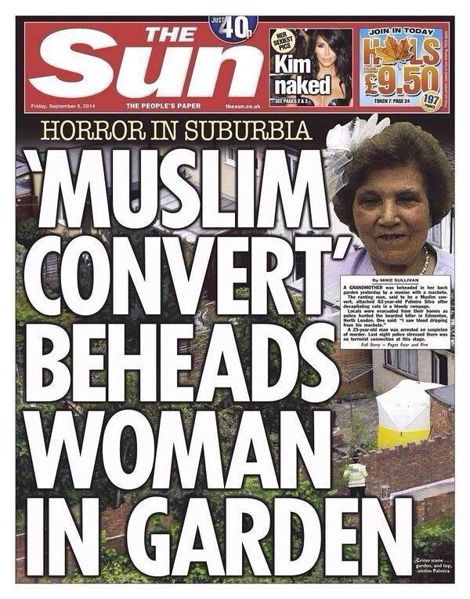
Cyberhate na sociálních médiích – ČR a Německo
Spouštěcí události (trigger events)
  Reakce na zločiny a kriminalitu
  Reakce na azylovou politiku
  Reakce na jiné specifické události (př. zrušení FB stránky, USA aktivita na Středním východě, obžaloba Martina Konvičky, diskuze o svobodě projevu, …)

Slide 46
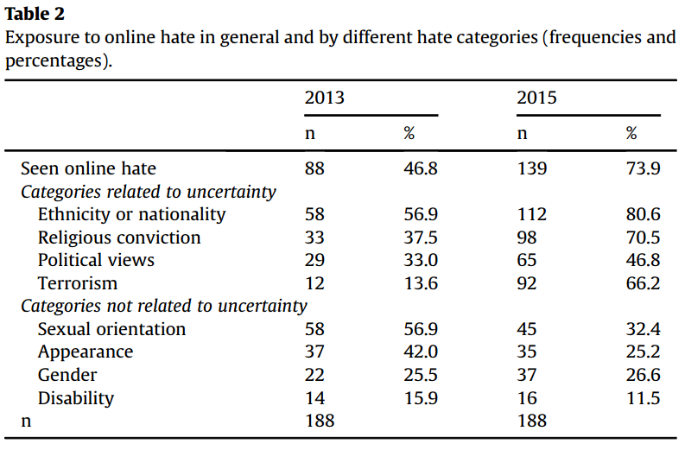
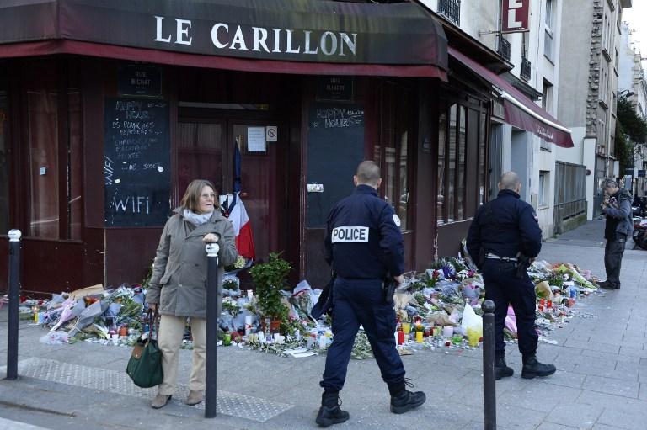
Sociální a politický kontext
Finsko; 15-30let
Data sesbíraná 2013 a 2015 (jeden měsíc po listopadových útocích v Paříži)
Kaakinen et al. (2018). Did the risk of exposure to online hate increase after the November 2015 Paris attacks? A group relations approach.

Slide 47
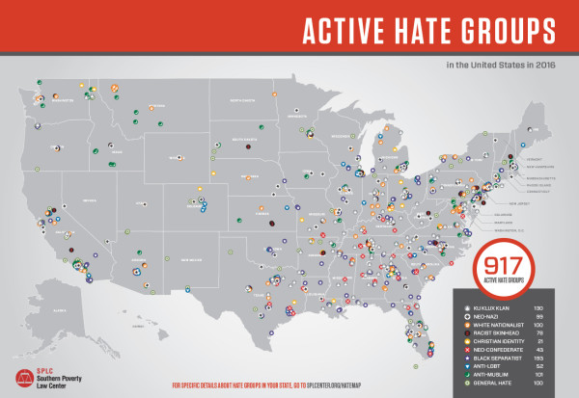
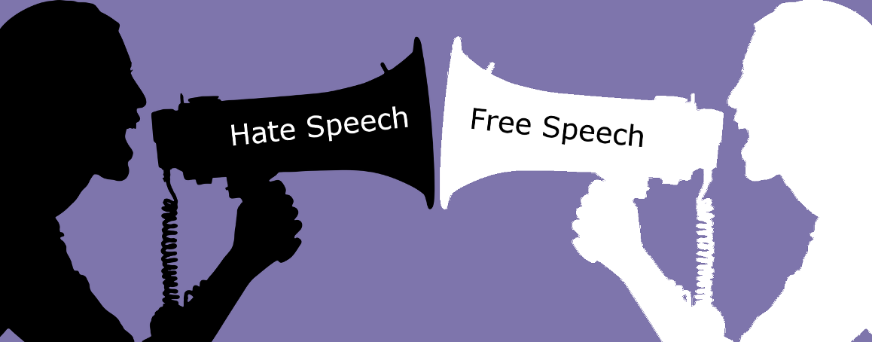


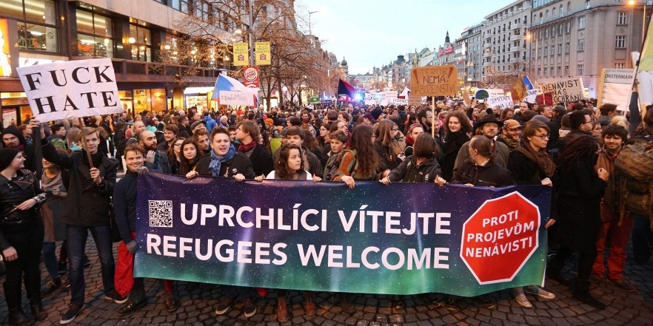
Boj s cyberhate?

Slide 48
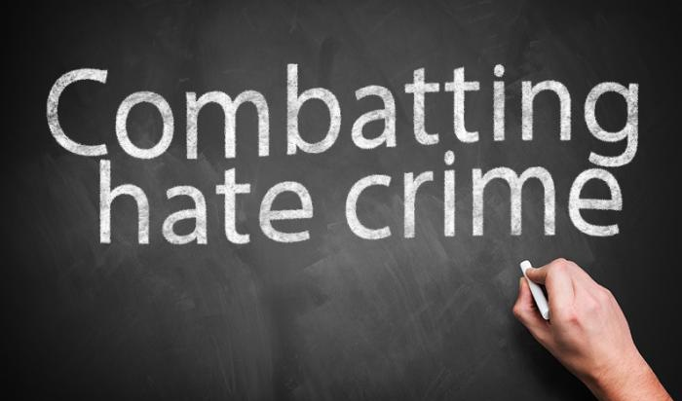
Boj s cyberhate?
Legální kroky?
  Národní / mezinárodní úroveň?
  Svoboda projevu?
Anti-hate aktivismus, monitorování hate stránek a skupin?
Humor?
Cohen-Almagor (2011)
  Speech vs. Speech
  Vzdělávání ve školách
  Hate Watch
  Občanské inciativy proti nenávisti (NPO), uživatelské iniciativy
  Obsahové filtry, blokovací software
  Poskytovatelé internetu (nejen mazání, ale také prevence)
  Zákony a mezinárodní konvence

Slide 49
Literatura
Bandura, A. (1999). Moral Disengagement in the Perpetration of Inhumanities. Personality And Social Psychology Review, 3(3), 193-209.
Blaya, C., et al. (2016). The involvement of the young people in cyberhate. Presented at the ECREA conference, Prague.
Bloch, K. R. (2016). “It is just SICKENING”: Emotions and discourse in an anti-immigrant discussion forum. Sociological Focus, 49(4), 257-270.
Cohen-Almagor, R. (2011). Fighting Hate and Bigotry on the Internet. Policy & Internet, 3(3), 89-114.
Costello, M., et al. (2016). Who views online extremism? Individual attributes leading to exposure. Computers In Human Behavior, 63, 311-320.
Douglas, K. M. (2010). Psychology, discrimination and hate groups online. In The Oxford Handbook of Internet Psychology (pp. 155-163). Offord, New York: Oxford University Press.
Hanzelka, J., & Schmidt, I. (2017). Dynamics of Cyber Hate in Social Media: A Comparative Analysis of Anti-Muslim Movements in the Czech Republic and Germany. International Journal Of Cyber Criminology, 11(1), 143-160.
Hate Speech. (2013). In Council of Europe. Strasbourg: Council of Europe. Retrieved from http://www.coe.int/en/web/freedom-expression/hate-speech
Hawdon, J., Oksanen, A., & Räsänen, P. (2015). Online Extremism and Online Hate: Exposure among Adolescents and Young Adults in Four Nations. Nordicom-Information, 37, 29-37.
Hogg, M. A. (2000). Subjective Uncertainty Reduction through Self-categorization: A Motivational Theory of Social Identity Processes. European Review Of Social Psychology, 11(1), 223-255.
Kaakinen, M., Oksanen, A., & Räsänen, P. (2018). Did the risk of exposure to online hate increase after the November 2015 Paris attacks? A group relations approach. Computers In Human Behavior, 78, 90-97.
Kaakinen, M., et al. (2018). Social capital and online hate production: A four country survey. Crime, Law And Social Change, 69(1), 25-39.
Keipi, T., et al. (2017). Social Tie Strength and Online Victimization: An Analysis of Young People Aged 15–30 Years in Four Nations. Social Media Society, 3(1).
Keipi, T., et al. (2018). Exposure to online hate material and subjective well-being. Online Information Review, 42(1), 2-15.
Mareš, M. (2011). Problematika Hate Crime.: Analýza pro Ministerstvo vnitra České republiky. Brno.
Näsi, M., et al. (2015). Exposure to online hate material and social trust among Finnish youth, 28(3), 607-622.
Responding to Cyberhate: Toolkit for Action. (2010). New York: Anti‐Defamation League.
Schmitz, R. M. (2016). Intersections of hate: Exploring the transecting dimensions of race, religion, gender, and family in Ku Klux Klan Web sites. Sociological Focus, 49(3), 200-214.
Schoffstall, C. L., & Cohen, R. (2011). Cyber Aggression: The Relation between Online Offenders and Offline Social Competence. Social Development, 20(3), 587-604.
Suler, J. (2004). The Online Disinhibition Effect. Cyberpsychology & Bahavior, 7(3), 321-325.
Tajfel, H. (2010). Social identity and intergroup relations. New York: Cambridge University Press.

Slide 50
Děkuji za pozornost.

